Slide 1
Describing Objects by their Attributes
Presenter: Shadi Halloun
Teacher: Rita Osadchy
Subject: Image classification
Notes:
שלום לכולם , שמי שאדי הלון שם הנושא של ההרצאה היום היא Describing Objects by their Attributes

Slide 2

What is this lecturer about?
Shifting the goal of recognition from naming to describing
Rather than focusing on identity assignment, inferring attributes will be the core problem of recognition.
Notes:
אז על מה בדיוק אנחנו נדבר ? נדבר על שינוי את מטרת ההכרה מלתת שם לאובייקט לתיאור אובייקט. אנחנו נדבר על תיאור אוביקטים לפי תכונות(ATTRIBUTES) שלה ולא רק לתת שם לאוביקט כלומר יש לי תמונה של כלב, אני רוצה לתת תיאור להכלב הזה למשל על הכלב יש כתמים ולא להגיד רק כלב.

Slide 3

What is the purpose?
Shifting the goal of recognition from naming to describing gives us the ability to :
Naming objects
Describing an unknown object
Reporting unusual aspects of a familiar object
Reporting unexpected attributes of a familiar object
learning to recognize new objects with few examples or textual description
Notes:
אז מה המטרה של התהליך הזה ולמה אנחנו צריכים את זה?
השינוי הזה לתיאור אובייקטים נותן לנו את האפשריות הבאות :
1) אנחנו נוכל לתת שם לאובייקט זה
2) אם ואנחנו לא יכולים לתת שם אנחנו יכולים לתאר אותו
3) יכולים לדווח על משהוא יוצא דופן
4) יכולים לדווח על משהוא בלתי צפוי
5) אנחנו יכולים ללמוד אובייקטים חדשים מתיאור טקסטואלי

Slide 4
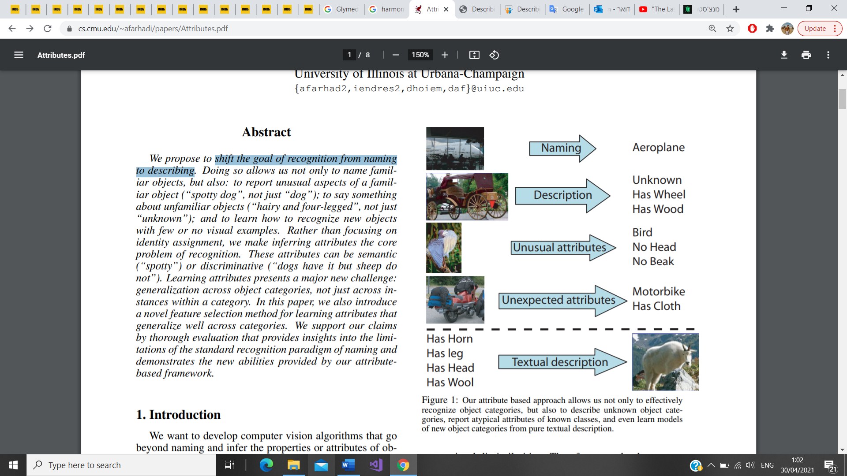
Example:
Notes:
דוגמא
1) שם יכול להיות מטוס
2)תיאור יכול להיות למשל יש לו גלגל ויש לו עץ
3) דיווח על משהוא יוצא דופן למשל ציפור בלי ראש או בלי זנב.
4) דיווח על משהוא בלתי צפוי למשל ל אוֹפנוֹעַ יש בגדים.
5)תיאור טקסטואלי למשל : יש רגל , יש ראש , יש קרן.
בנוסף למידת ATTRIBUTES מהווה אתגר חדש חשוב , שזה הכללה בין הקטגוריות השונות של האובייקטים ולא רק על מקרים בתוך קטגוריה .

Slide 5
Attributes
Two types of attributes :
1- Semantic attributes
2- discriminative attributes
Notes:
אנחנו נדבר גם על שני סוגים של attributes לאויביקט, הראשון נקרא semantic , והשני נקרא discriminative, למשל semantic יכול להיות שיש עליו כתמים , כלב יכול להיות עליו כתמים או חתול יכול להיות עליו כתמים . הם יכולים לתאר איברים למשל יש להאובייקט הזה אף, יכולים לתאר צורה למשל האובייקט הזה מעגלי וכולה.....
Discriminative זה למשל הכלב יש לו את זה אבל החתול והסוס אין לו את זה כלומר משהוא ייחודי רק לכלב.
attributes semantic אלה יכולים להיות שהם לא מספיקים טוב כדי להבדיל בין אובייקטים של קטגוריות שונות למשל להבדיל בין כלב וחתול יכול להיות קשה למרות שיש הרבה הבדלים , בגלל זה אנחנו צריכים את ה discriminative attributes .

Slide 6
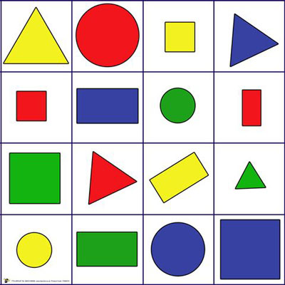
The Problem
Training attribute classifiers in the traditional way leads to poor generalization
irrelevant features are often correlated with attributes for some sets of objects but not others.
Notes:
כאשר אנחנו לומדים attributes אמרנו שזה מהווה אתגר להכללה בין הקטגוריות השונות של האובייקטים ובין מקרים בתוך קטגוריה לכן אימון attributes בדרך ה מָסוֹרתִית כלומר ALL FEATURE CLASSFIER לא בהכרח נותן תוצאה טובה להכללה של ה attributes בין הקטגוריות השונות לדוגמא אני רוצה להבדיל בין משולש למרובע אז בחירת FEATURE של COLOR יכול להיות מאוד בעייתי כי אם יש לי משולש אדום ומרובע אדום אז קשה לי לסווג, לכן אני רוצה לבחור FEATURES שיכולים לעזור לי לנבא ATTRIBUTES בצורה הכי טובה שאפשרית ולהשתמש בהם ל TRAINING .
למשל אנחנו יכולים לבחור FEATURE שהוא EDGE כאשר אנחנו לומדים SHAPE של OBJECT

Slide 7
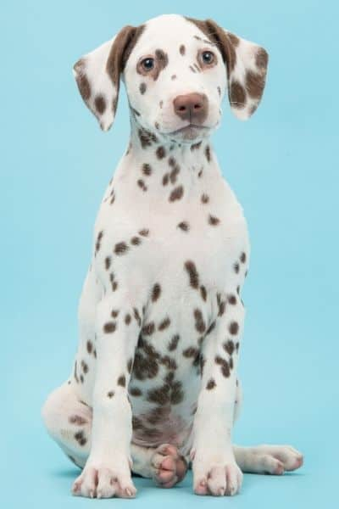
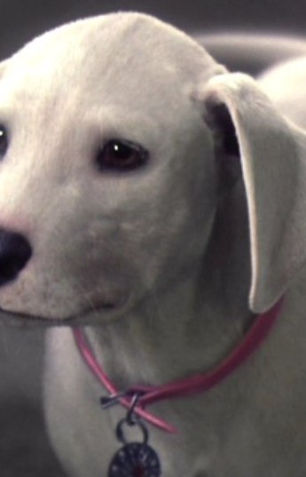
The Solution
To learn a “spots” detector, we would select features that can distinguish between these objects
Notes:
עוד דוגמא , למשל אם אני רוצה ללמוד מגלה "כתמים", אנחנו נבחר FEATURES שיודעים להבדיל בין כלב עם כתמים ובלי כתמים,חתול עם כתמים ובלי, סוס עם כתמים ובלי כדי להשתמש ב FEATURES אלה לאימון מגלה "כתמים" ל OBJECTS.
לכן המטרה שלי היא למצוא השינויים בין ה OBJECTS ואפילו לתאר שינויים אלה , אולי גם אנחנו נתקל בOBJECTS מסוג שונה ולא נוכל לתת שם להם אבל אנחנו נוכל לתאר אותו.

Slide 8
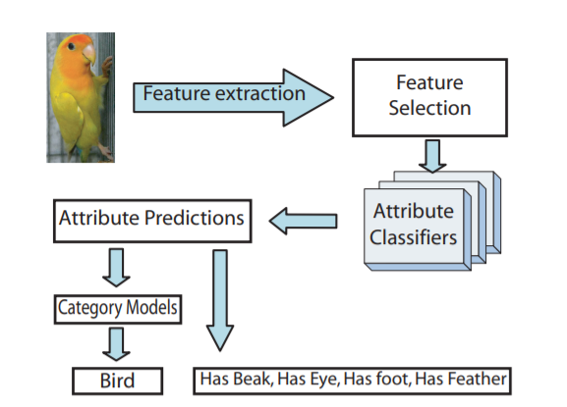
Recognition steps
Notes:
הציור הזה מתאר את הגישה שלנו לפתור את זה
אנחנו מחלצים את מה שנקרא BASE FEATURES , אני אסביר את זה עוד דקה, אחרי זה אני בוחר את ה FEATURES שיעזרו לי הכי טוב. ואחרי זה יש לי את שלב ה PREDICTION שאני בוחר לאיזה קטגוריה הוא שייך.

Slide 9
Results
This approach give us the ability to :
Naming
describe unknown and new objects
learn new categories from very few examples
Notes:
הגישה הזאת נותנת לנו האפשרות לתת שם ל OBJECT , יכולה לתאר OBJECT שהשם שלו לא ידוע , יכולה לתאר OBJECTS חדשים , יכולה ללמוד CATEGORIES חדשות ממעט דוגמאות

Slide 10
Base Features
We use a bag of words style feature for each of these four feature types
Texture – good for materials Computed for each pixel and quantized to the nearest 256 kmeans, extracted with a texton filterbank.
Color – good for materials Sampled for each pixel, and quantized to the nearest 128 kmeans centers.
visual words – good for parts Constructed with an HOG spatial pyramid, the descriptors are quantized to 1000 kmeans centers.
Edges – good for shapes found using a standard canny edge detector and their orientations are quantized into 8 unsigned bins
Notes:
אז מה ה BASE FEATURES?

Slide 11
Base features
Local texture, HOG, edge, and color descriptors inside the bounding box are binned into individual histograms.
Generate histograms for each feature type for each cell in a grid of three vertical and two horizontal blocks.
These seven histograms are stacked together resulting in a 9751 dimensional feature, which we refer to as the base features.

Slide 12
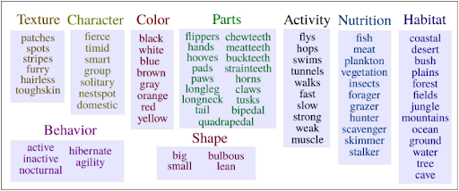
Semantic Attributes
We use three main types of semantic attribute
Notes:
הזכרנו קודם את סוגי ה ATTRIBUTES אז מה באמת יכול להיות SEMANTIC ATTRIBUTE?
אנו משתמשים בשלושה סוגים עיקריים של ATTRIBUTES

Slide 13
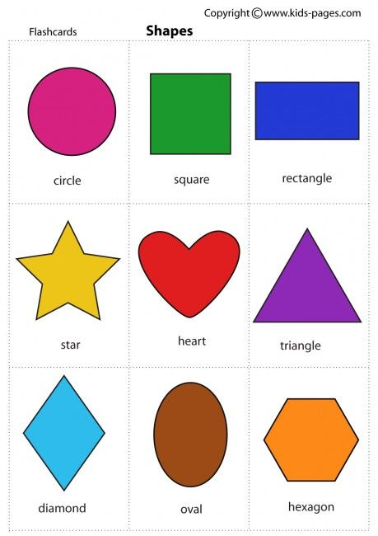
Semantic Attributes
Shape attribute like “is cylindrical”, “is 3D boxy”
Notes:
הראשון הוא SHAPE למשל ה OBJECT הזה הוא צורה גלילית או מרובע .

Slide 14
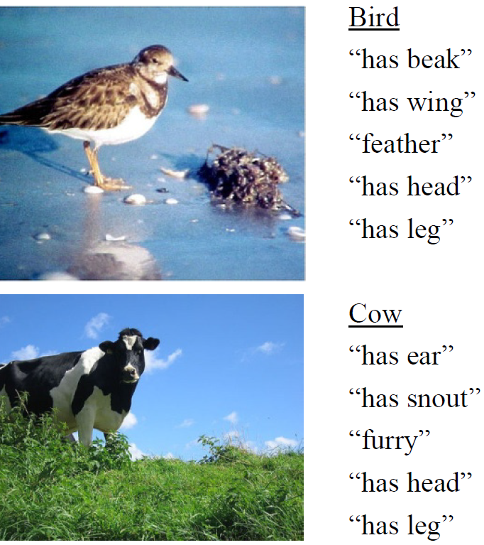
Semantic Attributes
Parts like “has head”, “has leg”, “has arm”
Notes:
, הסוג השני הוא איברים למשל יש לו ראש , יש לו רגל ...

Slide 15
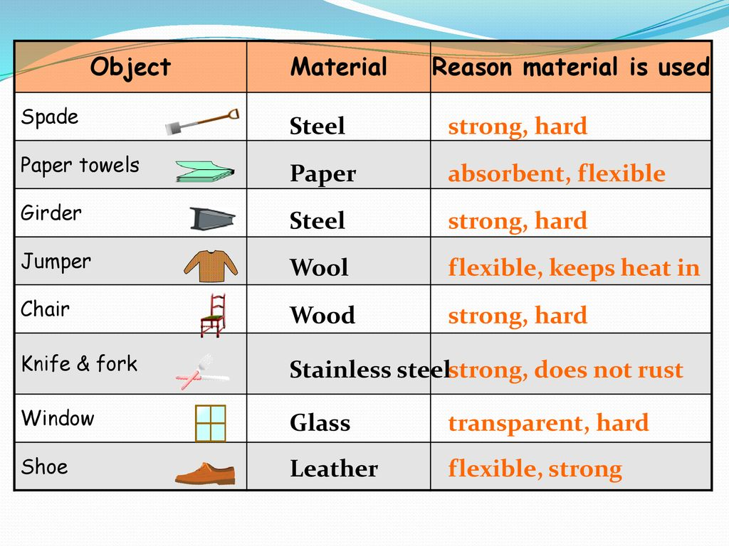
Semantic Attributes
Material like “is furry”, “has glass”, “is shiny”
Notes:
הסוג השלישי הוא עבור חומרים למשל זה שָׂעִיר או זה מַברִיק

Slide 16
Discriminative attributes
Each comparison splits a portion of the data into two partitions
We form these splits by randomly selecting one to five classes or attributes for each side
Each split is further defined by a subset of base features, such as texture or color, to use for learning.
Then using linear SVM, learn tens of thousands of these splits and pick those that can be well predicted.
Notes:
אם אנחנו סומכים על SEMANTIC ATTRIBUTES כדי להפריד בין שני CLASSES אנחנו נקבל תוצאה דיוק יחסית לא טובה , אז מה עושים כדי לשפר את זה?
אנחנו נבחר ATTRIBUTES שהם Discriminative , תכונות חדשות אלה לובשות צורה של השוואות אקראיות , כל השווה תפריד את ה DATA ל שני חלוקות, אנחנו יכולים לבחור מ 1 עד 5 CLASSES לכל צד,
OBJECT שהם לא שייכים לאף מאחד מה CLASSES שבחרנו פשוט מתעלמים ממנו למשל אני יכול לשים DOG בצד אחד ו CAT בצד שני וMOTORCYLCE שלא שייך לאף צד , נתעלם ממנו. חלוקה זו מוגדרת על ידי תת-קבוצת של ה BASE FEATURES, ובסוף אנחנו נאמן את החלוקות האלה לפי CLASSIFER נקרא LINIEAR SVM

Slide 17
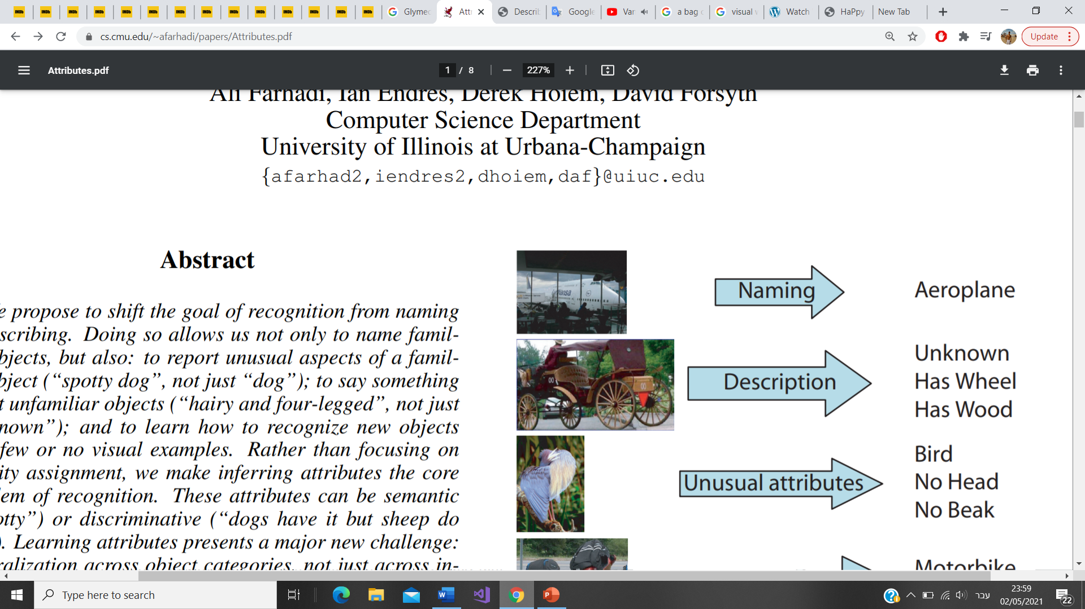
Across Category Generalization by Within Category Prediction
We want to be able to generalize to new types of objects.
Training attribute classifiers in the traditional way leads to poor generalization for some attributes across categories.
Notes:
אנחנו רוצים להעמים סוגים חדשים של OBJECTS, בשיטה ה STANDARD תהיה לנו בעיה , אז למה השיטה ה STANDARD לא מספיק טובה?
למשל אני רוצה ללמוד WHEEL CLASSIFIER ואני מאמן אותו על מכונית או MOTORCYCLE או אוטובוס אז OBJECTS אלה יש להם משטח METALIC כלומר ה MATERIAL שלהם היא METALIC ואולי אם יש לי OBJECT שה-MATERIAL שלו לא METALIC אבל יש לו WHEELS אולי לא יצליח לזהות את הגלגל כי ה CLASSIFIER אולי למד METALIC במקום WHEELS אז מה הפתרון?

Slide 18
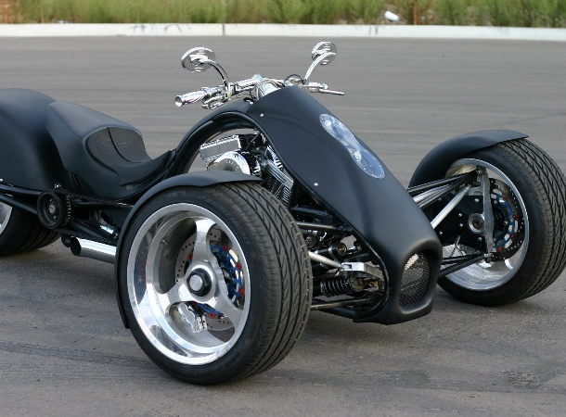
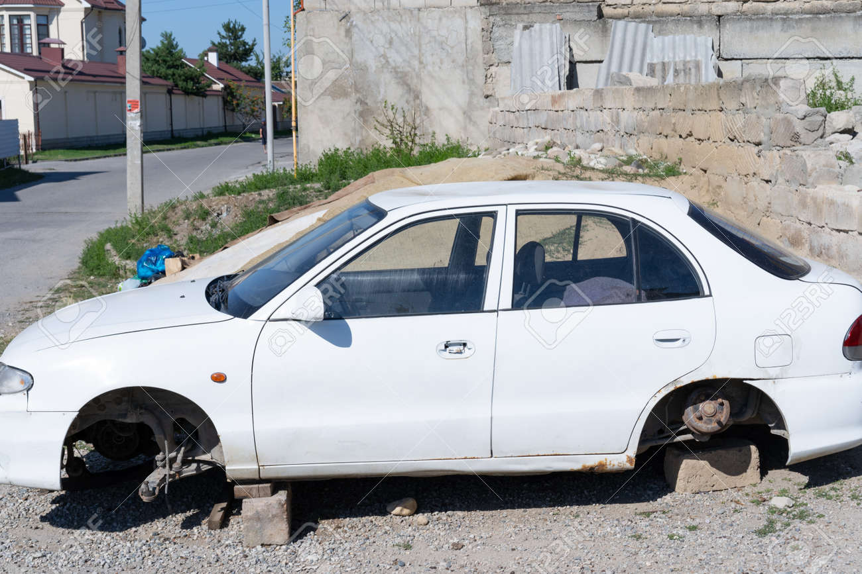
Features Selection
How to select Features ?
Notes:
לדוגמא, כדי ללמוד מסווג "גלגל" , מה שנעשה זה שאנחנו בוחרים FEATURES שהם עובדים טוב עבור הפרדה בין מכוניות שיש להם גלגלים לבין מכוניות שאין להם גלגלים , כך אנחנו נמנע מה CLASSFIER שיהיה מבולבל עם ה METALIC , נעשה את זה עבור האוטובוס וה MOTORCYLE,נבחר FEATURES שעובדים טוב עבור הפרדה בין אוטובוס עם גלגלים ואוטובוס בלי גלגלים , זה יתן לנו תוצאות יותר טובות, אנחנו מתייחסים ל FEATURES אלה בשם SELECTED FEATURES.

Slide 19
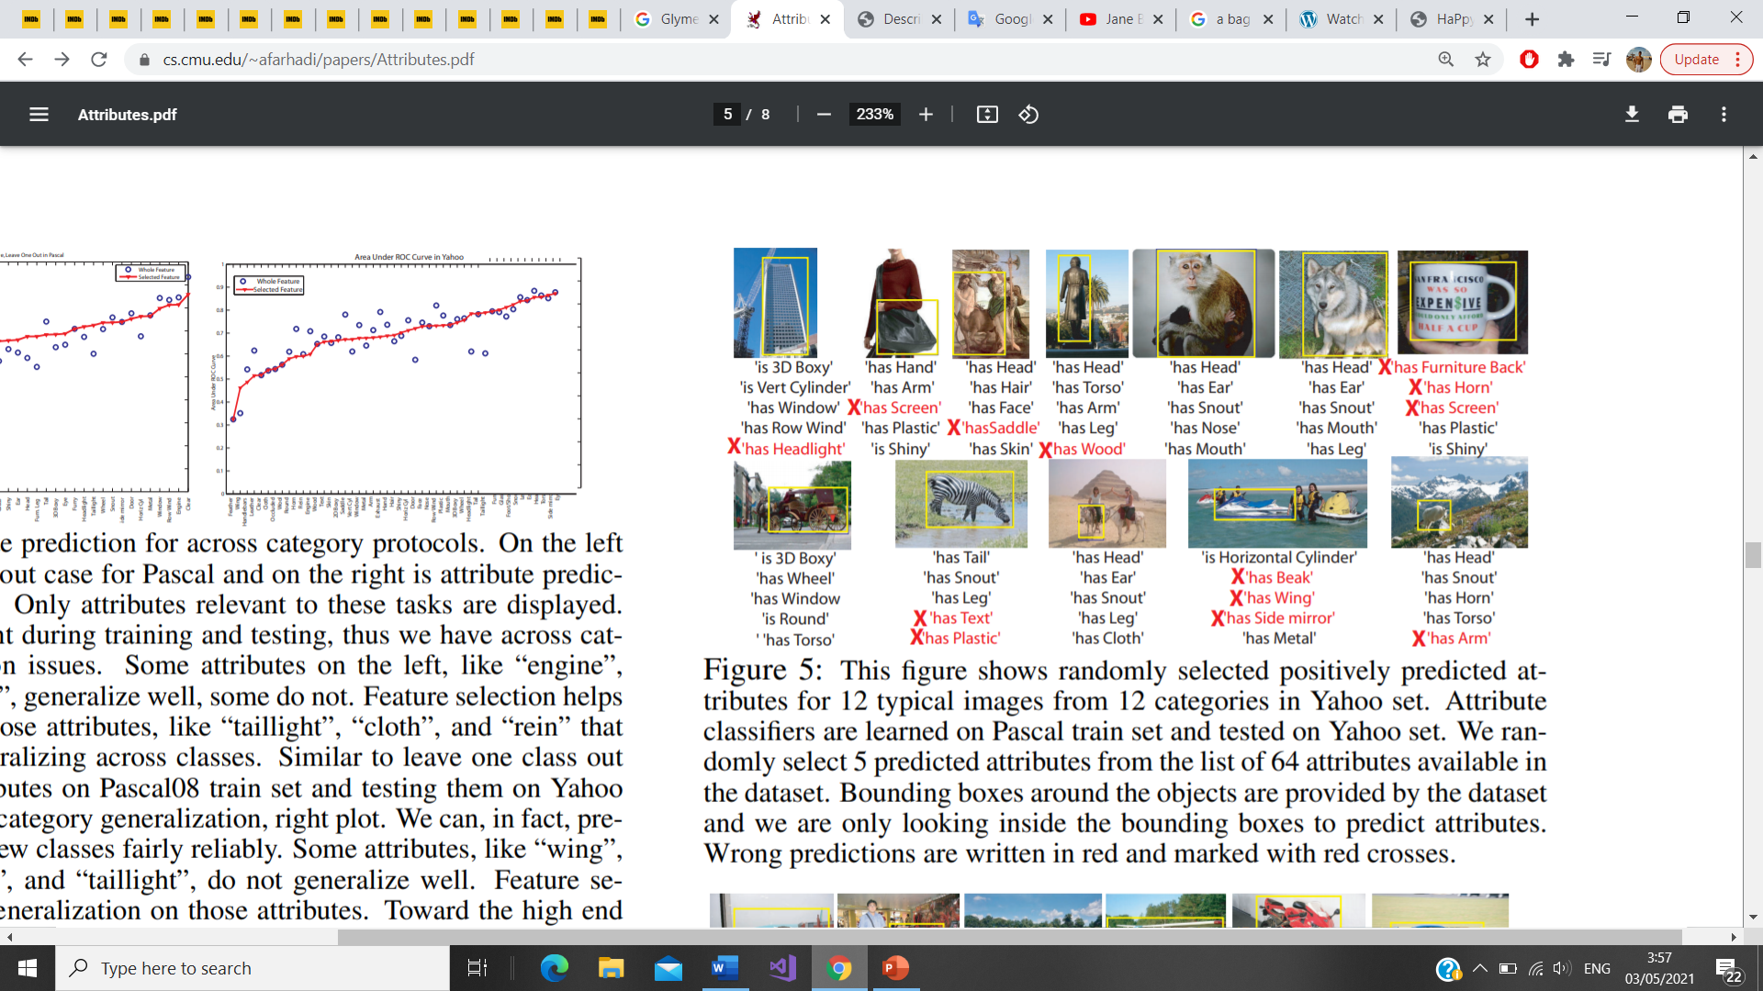
Describing Objects
How do we predict attributes?
Notes:
ישנם שני פרוטוקולים עיקריים עבור חיזוי ATTRIBUTES , הראשון הוא : ה TEST ו TRAIN נלקח מ OBJECTS ששייכים לאותו קטגוריה , הפרוטוקול השני הוא ש ה TEST ו ה TRAIN נלקח מOBJECTS ששיכים לכל מיני קטגוריות שונות , אנחנו נבחר ב פרוטוקול השני כי הוא נותן לנו תוצאות יותר טובות.
אז פה יש לי 64 ATTRIBUTES ב DATASET שלי , אני מחזה 5 ATTRIBUTES לכל OBJECT , מה שמעניין אותנו זה רק מה שבתוך ה BOUNDING BOX כלומר ה ATTRIBUTES שחיזינו הם מאפיינים את מה שבתוך ה BOUNDING BOX , ה ATTRIBUTES שמסומנים באדום הם תחזיות שגויות

Slide 20
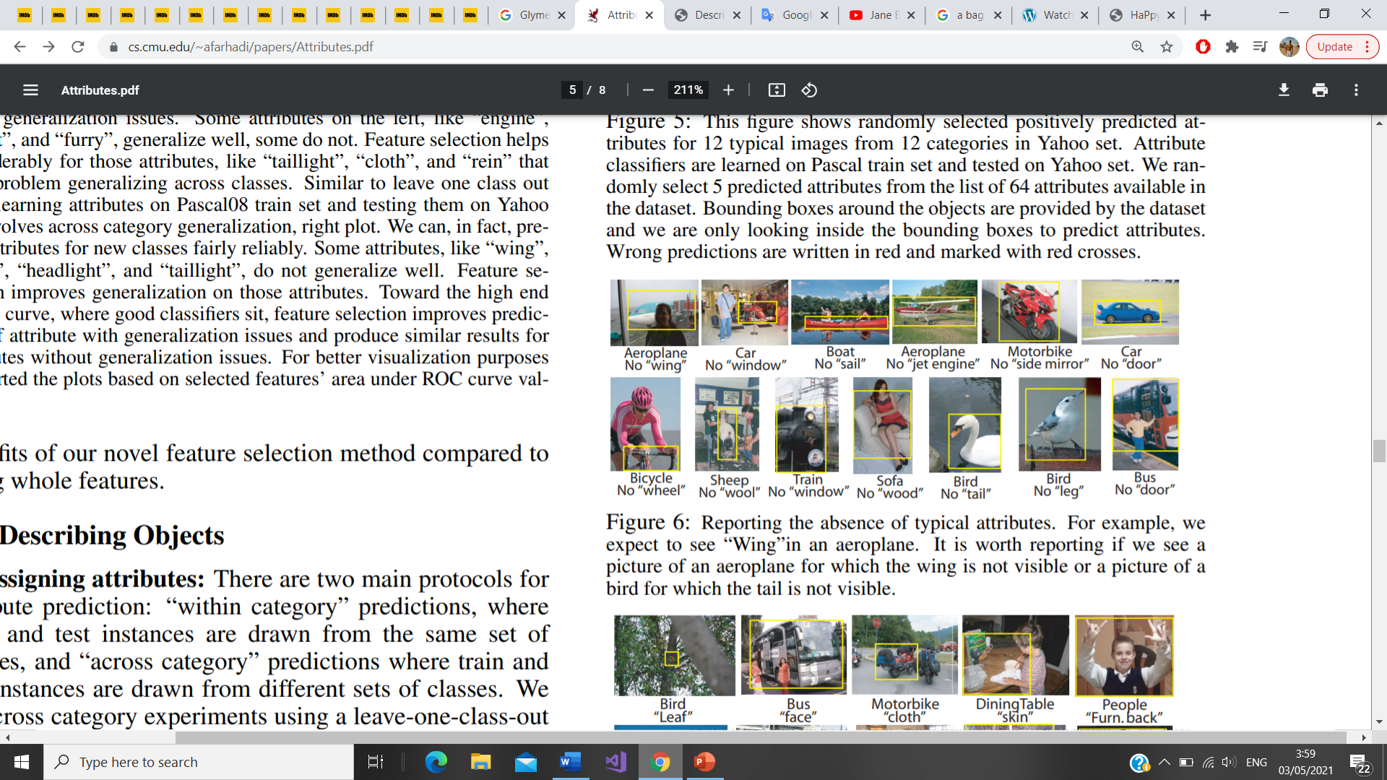
Describing Objects
What does it help us?
Notes:
מה זה עוזר לנו ? אנחנו יכולים לדווח על ATTRIBUTES אופייניים שהם חסרים , למשל לציפור אני מניח שיש לו זנב אבל אני רואה בתמונה שהזנב חסר לכן אני מדווח על זה.

Slide 21
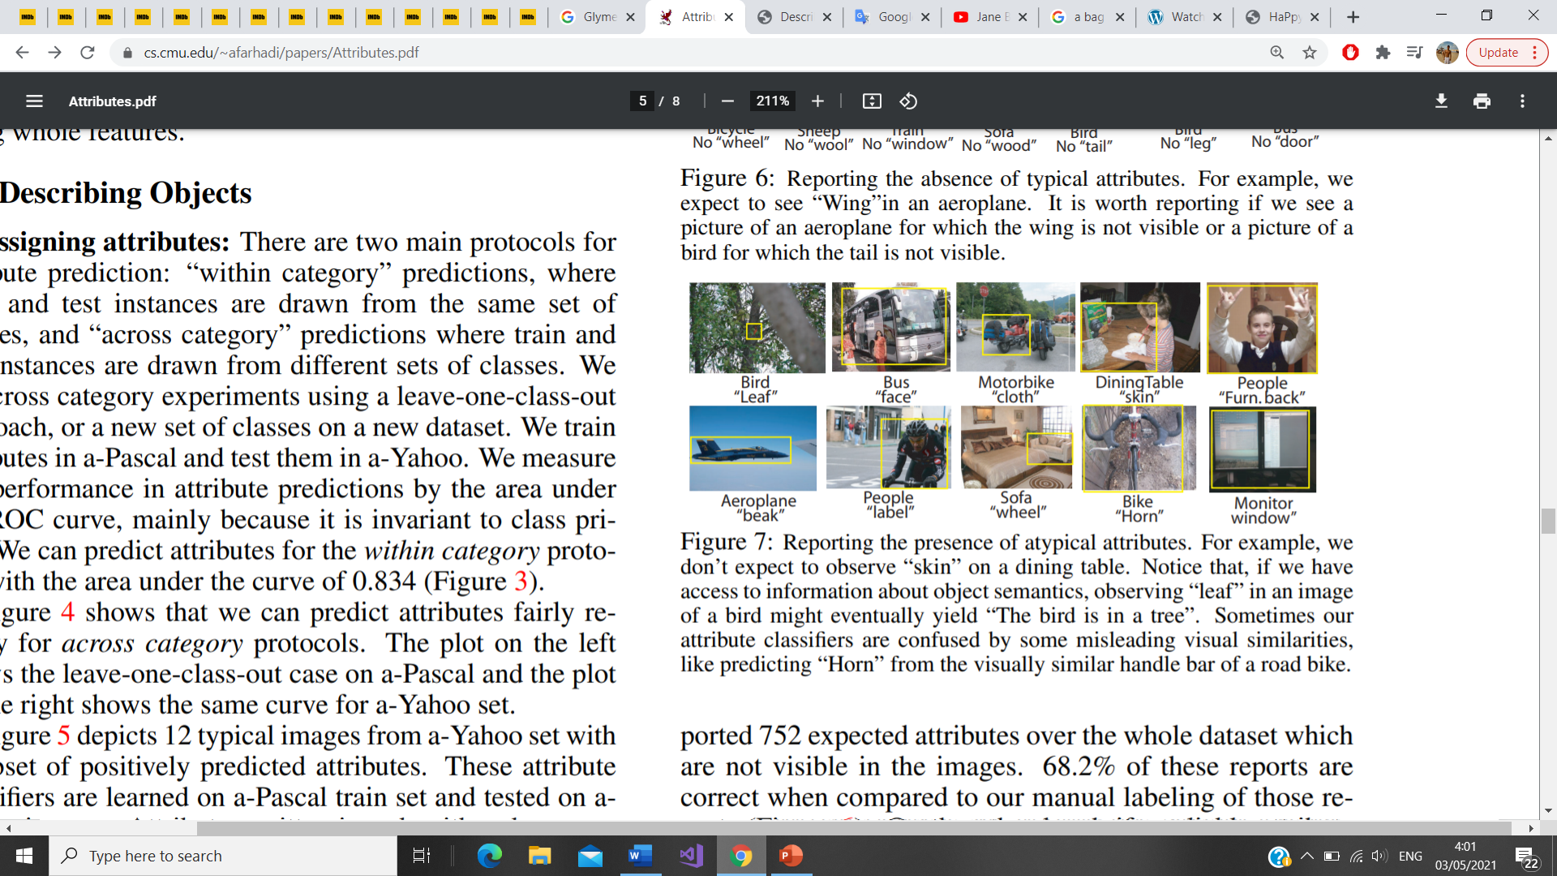
Describing Objects
What can I conclude from these attributes ?
Notes:
מה אני יכול לעשות גם ? אמרנו שאפשר לדווח על דברים אופיינים לOBJECT שהם חסרים , אני יכול גם לדווח על ATTRIBUTES שהם לא אופיינים לאובייקט כלומר לא מצפה שיופיעו אבל בכל זאת הם מופיעים למשל בתמונה של BIRD
יש לי גישה למידע על SEMANTIC ATTRIBUTES שמבחין LEAF (עלה) או בתמונה של אופנוע מבחין בגדים, אז מה זה אומר ? זה אומר שאני יכול להסיק דברים למשל בתמונה של ה BIRD אני יכול להסיק משהו או מה ה BIRD עושה , בגלל שהבחנו שיש LEAF , אני מסיק שהציפור נמצא על עץ.

Slide 22
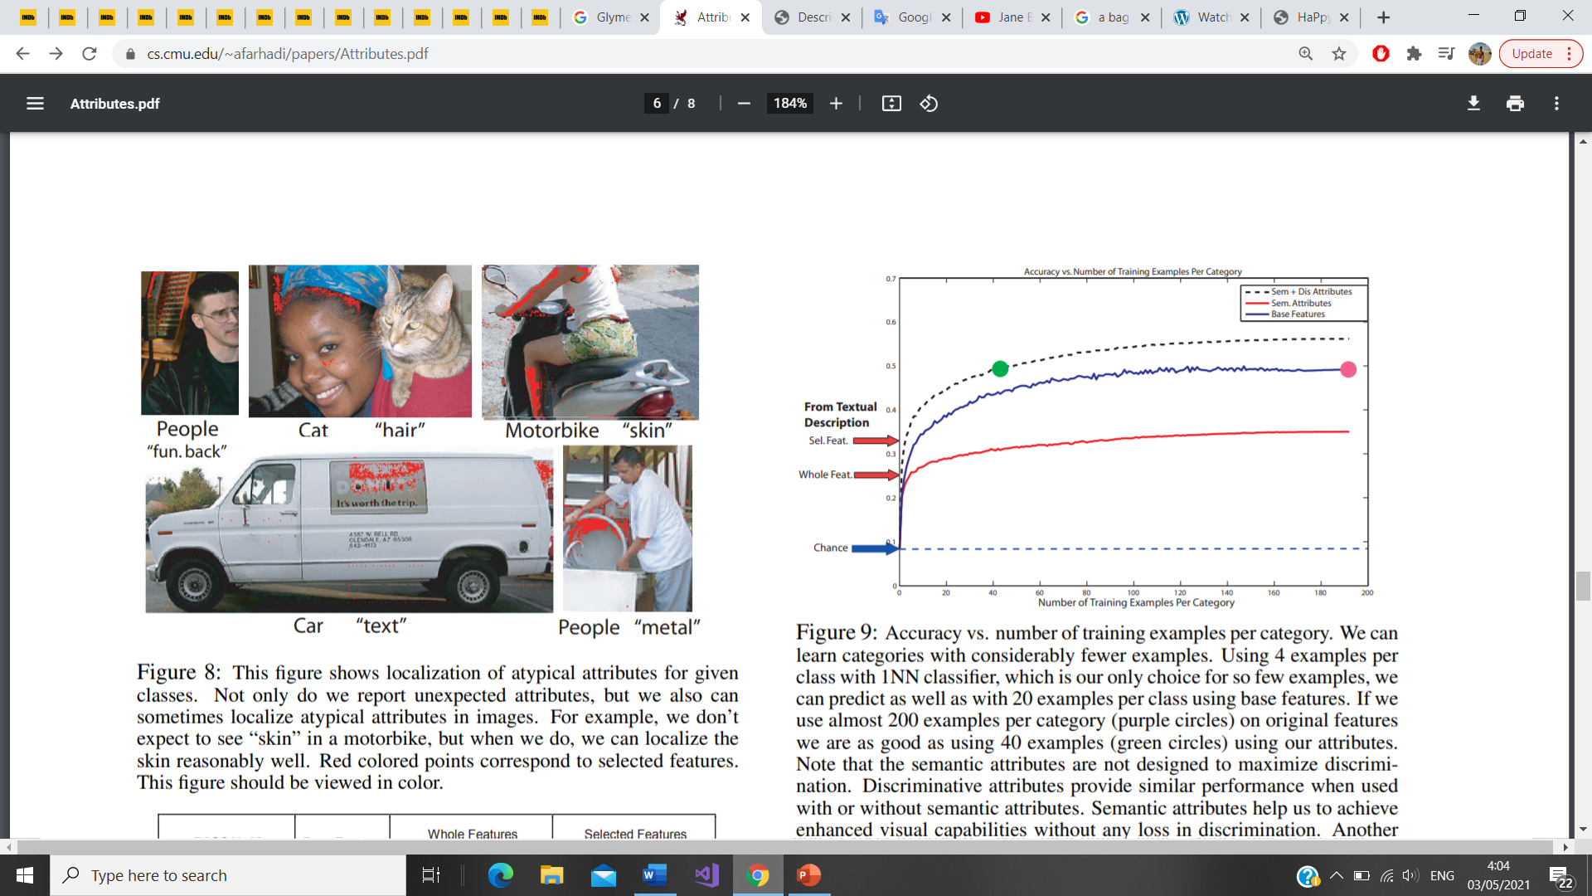
Describing Objects
What else can I do ?
Notes:
מה אני גם יכול לעשות ? אנחנו יכולים לא רק לדווח על ATTRIBUTES שהם לא אופייניים , אנחנו יכולים לפעמים גם למקם אותו כלומר להגיד איפה , למשל אני לא מצפה שיופיע עור בתמונה של אופנוע , אבל אני יכול להגיד איפה העור נמצא .

Slide 23
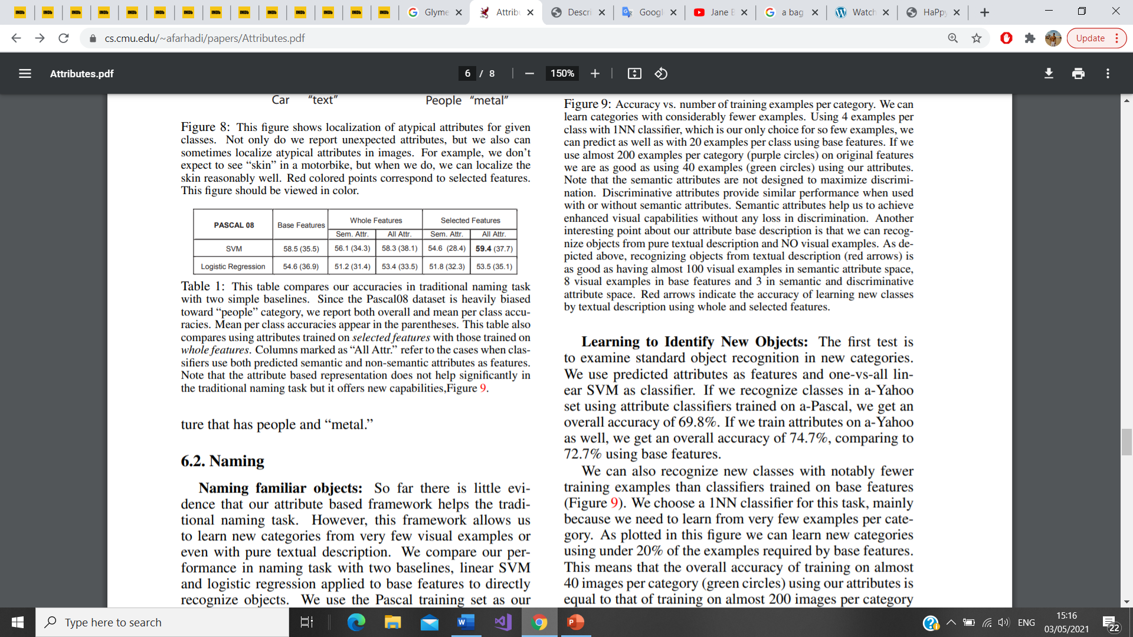
Naming Objects
Naming familiar objects:
This table indicates the method’s performance of the naming task with different classifiers.
Notes:
FRAMEWORK זה מאפשר לנו ללמוד קטגוריות חדשות ממעט מאוד דוגמאות , אנחנו משווים בין שתי שיטות CLASSIFICATION אחד נקראת SVM LINIARו השנית היא LOGESTIC REGRESSION הוחל על BASE FEATURES ,עבור ה SVM נקבל אחוז דיוק של 58.5 ועבור ה LOGESTIC נקבל 54.6 , אם נשתמש ב WHOLE FEATURES עבור SEMANTIC ATTRIBUTES נקבל 56.1 ן 51 בהתאמה , , עבור ALL ATTRIBUTES כלומר לא רק ה SEMANTIC ATTRIBUTES אלא גם ה DISCRIMINTIVE נקבל תוצאה יותר טובה, אם נשתמש ב SELECTED FEATURES עבור ALL ATRIBUTES נקבל התוצאה הכי טובה.

Slide 24
Naming Objects
How earning new categories from textual description is good ?
What is rejection ?
Notes:
הגישה שלנו מאפשרת לנו גם ללמוד קטגריות חדשות מתיאורים טקסטואליים טהורים. לדוגמא, אנו יכולים ללמוד קטגוריות חדשות על ידי תיאור מחלקות חדשות למשל הOBJECT הזה הוא "שעיר", " יש ארבע רגליים", "יש אף", ו"יש ראש". תיאור האובייקט מוגדר על ידי רשימה של תכונות חיוביות, המספקות וקטור תכונות בינארי.
כאשר מוצג אובייקט מקטגוריה חדשה, אנו רוצים שהמודל שלנו יכיר בכך שהוא לא שייך לקטגוריה ידועה. לדוגמא, מודלים של אובייקטים של אנשים למשל לדחות קטגוריה כמו BOOK , זה נקרא REJECTION.

Slide 25
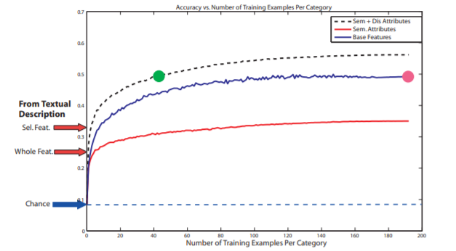
Naming Objects
Performance of textual description compare to selected features and whole features
Notes:
באיור הזה מראה כי למידת קטגוריות חדשות מתיאור טקסטואלי נוכל לקבל דיוק הרבה יותר גבוה מאשר אם נבחר ללמוד לפי SELECTED FEATURES או לפי WHOLE FEATURES. ציר X פה זה כמות הדוגאמות
שאני לומד ממנה וציר Y הוא אחוז הדיוק

Slide 26
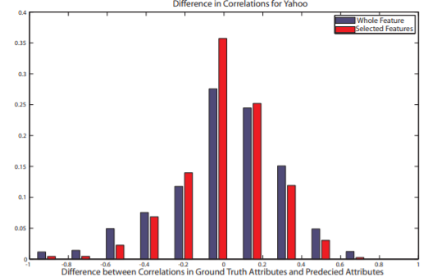
Performance of using selected features
How good is using selected features compare to whole features ?
Notes:
ראינו שהשימוש ב SELECTED FEATURES משפר את התוצאות שלנו בהשוואה עם ה WHOLE FEATURES , משפר את תוצאת הלמידה מתיאור טקסטואלי מ 25.2 אחוז דיוק ל32% .
משפר גם את הדיווח על ATTRIBUTED אופיינים חסרים מ 54.8 ל 68.2.
משפר את הדיווח על ATTRIBUTED שהם לא אופיינים או לא צפויים שנמצאים בתמונה מ 24.5 ל 47.3.
מאפשר לנו למקם את ה ATTRIBUTES בתמונה בצורה יותר מדוייקת , דבר ש WHOLE FEATURES לא יכולה לעשות.

Slide 27
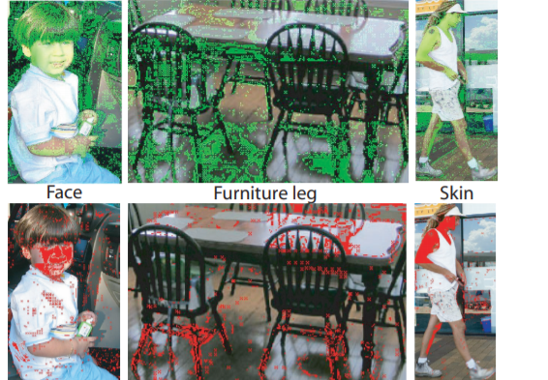
The benefit of selected features
This figure compares localization of attributes based on classifiers learned on selected features with those trained on whole features
Notes:
פה מראים כמה זה חשוב השימוש ב SELECTED FEATURES כדי למקם את ה ATTRIBUTES כאשר למטה משתמשים ב SELECTED FEATURE ובתמונה למעלה משתמשים ב WHOLE FEATURE , וכצפוי רואים כמה ההבדלים ברורים וכמה הSELECTED FEATURES הרבה יותר טוב מה WHOLE FEATURES

Slide 28
Summary
Shifts the goal of recognition from naming to describing, by doing so, it allows not only to naming familiar objects, but also, reporting additional info about objects.
Learning attributes presents a major new challenge, generalization across object categories, not just across instances within a category.
Introduce a novel feature selection method for learning attributes that generalize well across categories.
Notes:
לסיכום :
1- שינוי את מטרת ההכרה מלתת שם לאובייקט לתיאור אובייקט נותן לנו הרבה יותר אפשריות מרק לתת שם לOBJECT , אנחנו יכולים לדווח הרבה דברים על התמונה עכשיו.
2- למידת ATTRIBUTES מציבות אתגר חדש גדול, הכללה בין הקטגוריות השונות של האובייקטים ולא רק על מקרים בתוך קטגוריה
3- הצגת שיטה חדשה לבחירת FEATURES ללמידת ATTRIBUTES שמכלילה היטב בין קטגוריות שונות (SELECTED FEATURES)

